Slide 1






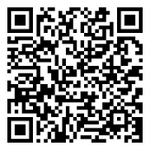
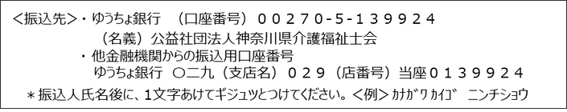
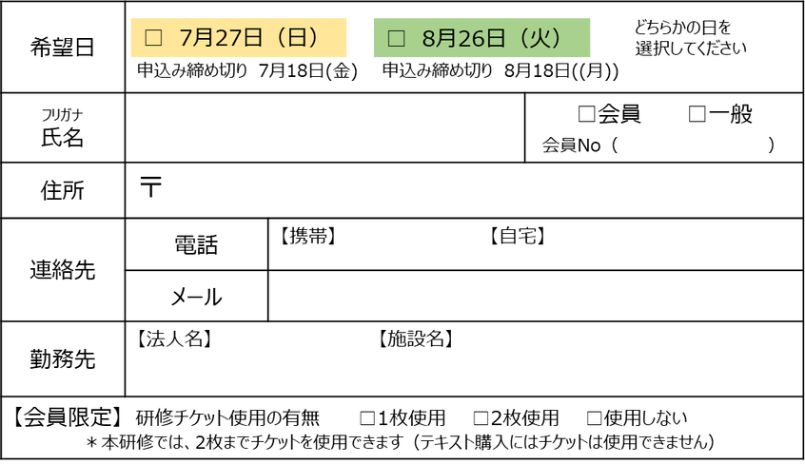


認知症ケアの
理解と実践
7/
27
申込書
日
8/
26
火
下記口座に受講料をお振込みの上、必要事項を記入した下記申込書を
FAX（045-322-6678）、メール（info@kanagawa-accw.org)
郵送、またはGoogleForm（右側QRコード）でお送りください
GOOGLEフォーム
＊振込人氏名の後に１文字開け、ニンチショウとつけてください
公益社団法人
神奈川県介護福祉士会
〒221-0825 横浜市神奈川区反町3-17-2 神奈川県社会福祉センター内5階
TEL.045-319-6687
FAX.045-322-6678
E-mail info@kanagawa-accw.org

